Slide 1
Phase 3 : Comptabilité carbone

Slide 2
ESTIMATION des émissions de gaz à effet de serre
Pourquoi devons-nous estimer ou calculer nos émissions de gaz à effet de serre (GES) ?
Apprenons à compter le CO2!
Notes:
Transition :
Maintenant que nous avons compris ce qu’est le changement climatique et comment les activités humaines y participent, nous allons voir comment calculer les émissions de GES afin de pouvoir les réduire.

Slide 3
Pourquoi estimer les émissions de GES
Pour comprendre comment nous pouvons réduire nos émissions de GES
Pour établir des points de référence et avoir une idée de la quantité de GES émis
Pour anticiper des changements dans notre secteur d’activité et faire évoluer nos pratiques
Pour faire des économies tout en réduisant les risques
Notes:
Voici plusieurs raisons d’estimer nos émissions de gaz à effet de serre :
Il est d’abord nécessaire de les estimer, afin de pouvoir les réduire. Identifier les activités qui émettent le plus de gaz à effet de serre peut guider nos actions pour réduire efficacement les émissions.
C’est également important pour pouvoir anticiper de possibles changements futurs dans notre domaine : anticiper les normes futures concernant les émissions de GES, par exemple. Dans de nombreux cas, la réduction des GES peut être associée à des économies (en réduisant la facture énergétique par exemple)

Slide 4
Pourquoi devons-nous estimer nos émissions de GES ?
Pour déterminer des ordres de grandeur par source d’émissions , les classer et quantifier les bénéfices obtenus grâce aux améliorations mises en place
Pour déterminer et mettre en œuvre un plan d’action adapté et efficace
Par exemple, pour réduire les émissions de GES, quel est le plus efficace ?
OU
Éteindre les appareils en veille et les éclairages inutiles ?
Réduire le thermostat de 1 °C ?
Notes:
L’objectif principal de la comptabilité carbone est d’identifier les actions les plus efficaces pour réduire nos émissions de gaz à effet de serre. Nous ne cherchons pas des chiffres exacts, mais nous essayons de déterminer l’ordre de grandeur de chaque action. Réponse : Il est quatre fois plus efficace de baisser le thermostat. En effet, une année de chauffage équivaut à 54 ans d’une ampoule allumée en termes d’émission de GES.

Slide 5
Différents types de gaz à effet de serre et sources d’émission
Il existe différents gaz à effet de serre et une multitude de sources émettrices !
Dioxyde de carbone
Protoxyde d’azote
Méthane
Blurp !
Nous avons besoin d’une unité commune de mesure pour commencer à compter
Notes:
Il y a plusieurs sources différentes d’émissions de GES, de même que différents GES comme le dioxyde de carbone, le protoxyde d’azote et le méthane, tout comme il y a différentes monnaies dans le monde. Si nous souhaitons connaître le montant total d’argent que nous possédons avec 10 euros, 5 yens et 8 dollars, nous devons convertir tout l’argent en dollars et les ajouter. C’est la même chose pour les gaz à effet de serre. C’est pourquoi nous avons besoin d’une référence, un « dollar », mais pour les GES.

Slide 6
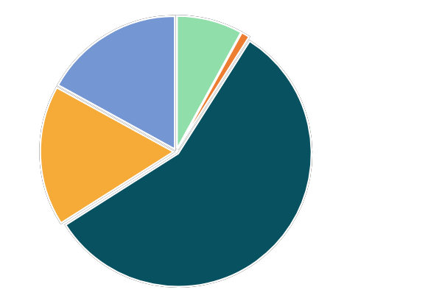
D’où proviennent les gaz à effet de serre ?
Protoxyde d’azote, N₂O
Engrais azoté, industrie chimique
8 %
Méthane, CH₄
Décomposition anaérobique ou combustion de composants organiques (bétail, rizières, décharges, rémanents ou pratiques de brûlage, etc.)
14 %
Différents gaz fluorés
Réfrigérants, certains procédés industriels
1 %
CO₂
Autres sources
3 %
CO₂
Déforestation et décomposition
17 %
Dioxyde de carbone, CO₂
Combustion de carburants fossiles
57 %
Source : IPCC, AR4
Notes:
Ce diagramme circulaire indique la répartition de l’augmentation de l’effet de serre causée par les GES émis chaque année par les humains.
• carburants fossiles (= pétrole, charbon et gaz.), déforestation et autres sources (industries dont les réactions chimiques libèrent du CO2, comme les aciéries, les cimenteries par exemple).
• le méthane se forme dès que la matière organique se décompose dans un environnement contenant peu d’oxygène : fermentation dans l’estomac des ruminants, rizières, décharges, brûlage, etc.
• N2O, protoxyde d’azote, protoxyde d’azote ou gaz hilarant, qui pour le moment ne l’est pas trop. Il provient des engrais et de l’industrie chimique.
• gaz fluorés tels que les CFC (chlorofluorocarbones), les HFC (hydrofluorocarbones), le SF6 (hexafluorure de soufre), etc. Alors que les 3 gaz précédents ont des sources naturelles et sont progressivement éliminés par l’environnement, ces derniers sont 100 % synthétiques et presque indestructibles. Ils ne doivent donc pas être négligés.
Le CO2 représente environ 3/4 de l’augmentation de l’effet de serre causé par les GES émis par l’homme ces dernières années. Ce sera donc notre « dollar », notre unité de référence. Nous rapporterons toutes les autres émissions en équivalent d’émissions de CO2.

Slide 7
Un exemple pratique : une école
La comptabilité carbone s’applique à toutes les activités qui émettent des gaz GES.
Un établissement scolaire est une situation idéale pour mettre en œuvre une évaluation carbone (en utilisant la méthode du Bilan Carbone® par exemple).
Pouvez-vous identifier certaines sources d’émissions dans votre école ?
Notes:
Utilisez cette diapositive pour faire deviner aux élèves quel type d’activités émettent des gaz à effet de serre dans l’école..

Slide 8
Un exemple pratique : une école
La comptabilité carbone s’applique à toutes les activités qui émettent des gaz GES.
Un établissement scolaire est une situation idéale pour mettre en œuvre une évaluation carbone (en utilisant la méthode du Bilan Carbone® par exemple).
Transport Déplacements des élèves et des équipes, expéditions et livraisons, etc.
Énergie
Électricité, chauffage, climatisation
Consommables et matériaux Papier, matières brutes, produits de nettoyage, services, etc.
Déchets
Actifs fixes Construction de bâtiments, fabrication des équipements de bureau, fournitures, etc.
Alimentation Cantine, restaurant scolaire, service de restauration, habitudes alimentaires.
Notes:
Nous utiliserons l’exemple d’une école pour illustrer les outils et les situations pratiques que nous allons présenter. Mais la méthode est la même pour tout type de projet ou d’organisation. Comment pouvons-nous calculer le profil de cette école ?
Nous prenons ici en compte toutes les émissions de gaz à effet de serre liées à l’activité de l’école.
Il y a des émissions liées à l’énergie : électricité, chauffage ou climatisation.
Il y a des émissions liées aux transports des élèves / de l’équipe à l’école, ainsi que pour les voyages scolaires, les livraisons...
Nous devons également prendre en compte les fournitures et matériaux utilisés pour l’école : papier, matériaux bruts, etc.
Les déchets génèrent également des émissions : ils doivent être transportés et traités.
Nous prenons également en compte l’alimentation : pendant sa production, des gaz à effet de serre ont été émis.
Il y a également des “immobilisations”, comme la construction des bâtiments de l’école. Bien évidemment, les émissions sont liées à la construction du bâtiment. Même si cela n’a lieu qu’une seule fois (pendant la construction), nous voulons les prendre en compte et les amortir sur une période (généralement 30 ans pour les bâtiments).

Slide 9
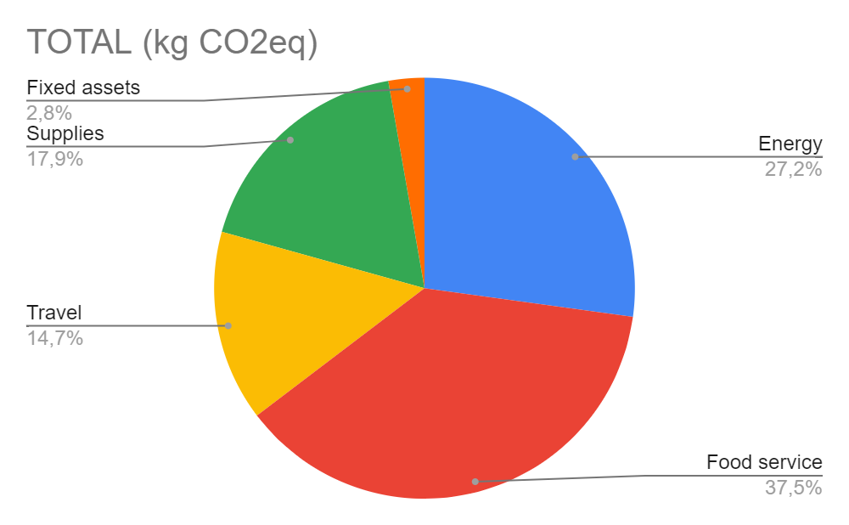
Comment mesurons-nous ces émissions ?
COMMENCONS PAR UNE PRÉSENTATION DU CALCULATEUR
€
Collecte de données : factures, enquêtes, achats, etc.
Calculateur numérique
Résultats : identifier les postes les plus émetteurs pour la phase du plan d’action.
Notes:
Nous avons d’abord besoin d’un calculateur pour obtenir le profil. Vous pouvez voir que le profil est un histogramme. Ce format nous permet d’identifier les postes les plus émetteurs, afin de travailler sur ces postes et de réduire les émissions de GES. Pour cela, nous devons avoir toutes les données des activités pour estimer la quantité de GES émise par l’école. Grâce au calculateur, nous pourrons saisir les données et les convertir en quantité d’émissions de GES.

Slide 10
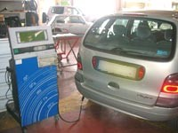
Comment mesurons-nous ces émissions ?
Mesure directe
Très précise mais difficile à atteindre
Souvent impossible car les émissions ont lieu ailleurs (par exemple, la production d’électricité) ou dans le passé (procédés de fabrication)
Estimation par application d’un facteur d’émission
Les facteurs d’émission représentent la quantité moyenne de GES émise par unité de référence, en utilisant des valeurs en fonction des études et des analyses précédentes.
Cette méthode est moins précise, mais suffisamment fiable pour nos objectifs.
Mesure directe des gaz polluants sur une station d’essai automatique
Notes:
Il existe certains appareils qui permettent de mesurer la quantité de gaz émis (par exemple pendant le contrôle de pollution lors du contrôle technique d’une voiture), mais ils ne peuvent pas être utilisés partout. Dans le cas des voitures seulement, il faudrait les brancher en permanence à tous les tuyaux d’échappement de ceux qui conduisent ! De plus, la plupart des émissions ont lieu à l’extérieur de l’établissement (transport, fabrication d’électricité, traitement des déchets, etc.) ou ont déjà eu lieu (construction de bâtiments, production de consommables et de matériaux, fabrication d’objets, etc.) et il n’est pas réaliste de les mesurer.
Lorsque la mesure n’est pas possible, nous devons estimer les émissions d’après une étude statistique. Par exemple, une organisation réalise une étude sur les émissions moyennes des voitures par kilomètre conduit. Ce résultat est appelé le Facteur d’émission (FE). Si nous connaissons le nombre de kilomètres parcourus par une voiture, nous pouvons alors estimer ses émissions en utilisant le facteur d’émission. L’ADEME (Agence de la transition écologique) a réalisé un important travail en collectant ses facteurs d’émissions, qui sont disponibles gratuitement à l’adresse https://www.bilans-ges.ademe.fr/en/accueil.
Plusieurs FE peuvent exister pour la même source. Par exemple, pour un voyage en voiture, différents FE peuvent être recherchés selon si la voiture roule à l’essence ou au diesel, si elle est conduite en ville ou en campagne, etc. Cela devient rapidement fastidieux de définir un FE pour tous les paramètres d’influence (modèle de la voiture, style de conduite, altitude du trajet, etc.), vous devez donc choisir entre la précision et l’aspect pratique.
Cette méthode reste moins précise qu’une mesure directe mais est plus qu’efficace pour les besoins et les objectifs du projet Clicks On, notamment pour classer les différentes sources d’émission et vous aider à définir le plan d’action.

Slide 11
Une unité de mesure commune, l’équivalent CO2 : CO₂e
Dioxyde de carbone
Méthane
Protoxyde d’azote
L’unité de base est le réchauffement global provoqué par 1kg de CO₂ . Le réchauffement provoqué par d’autres gaz est exprimé comme un multiple du potentiel de réchauffement du CO₂
1 kg CO₂ = 1 kg CO₂e
1 kg CH₄ = 28 kg CO₂e
1 kg N₂O = 265 kg CO₂e
Notes:
‹#›
Des études scientifiques ont permis de déterminer chaque kg de GES émis dans l’atmosphère, la masse équivalente de CO2 qui peut causer le même réchauffement pendant plus de 100 ans.
Il y a donc un facteur de conversion pour chaque GES, appelé Potentiel de réchauffement global (PRG), qui permet de tout relier au CO2, de la même manière qu’il existe un facteur de conversion pour chaque monnaie, appelé taux de change, qui permet de tout relier au dollar. Cependant, à l’inverse du taux de change de chaque monnaie, le PRG de chaque gaz ne change pas au cours du temps.
Par définition, chaque kg de CO2 est équivalent à 1 kg de CO2 (déduit à partir d’une perspective de réchauffement sur 100 ans). D’autre part, lorsque nous prenons le méthane (CH4), nous observons que chaque kg émis équivaut à l’émission de 28 kg de CO2. De la même manière, chaque kg de protoxyde d’azote (N2O) émis équivaut à l’émission de 265 kg de CO2.
Source : 5e rapport de l’IPCC http://www.ipcc.ch/report/ar5/wg1/
‹#›

Slide 12
Quelques facteurs d’émission
Émissions pour une utilisation donnée
=
Quantité consommée x Facteur d’émission = Total en kgCO₂e
Chacune de ces utilisations son équivalent à 1 tonne de CO2 !
2 500 kWh d’électricité x 0,42 kgCO₂e/kWh = 1 050 kgCO₂e
4 500 kWh de chauffage au gaz naturel x 0,227 kgCO₂e/kWh = 1 022 kgCO₂e
6 000 km en voiture x 0,178 kgCO₂e/km = 1 068 kgCO₂e
450 repas classiques x 2,25 kgCO₂e/repas= 1 013 kgCO₂e
5 ordinateurs portables x 202 kgCO₂e/ordinateur= 1 010 kgCO₂e
Pour toute question sur les facteurs d’émission, un site internet de référence : http://www.bilans-ges.ademe.fr
Notes:
Veuillez noter que pour l’électricité, le facteur d’émission est le mix énergétique européen moyen et dépend donc réellement de la source d’énergie utilisée pour produire cette électricité. En comparaison à la France, qui a majoritairement de l’électricité décarbonée, le facteur d’émission est de 0,0599 kg CO2e/kWh. Cela représente plus de 17 500 kWh d’électricité.
Il existe des facteurs d’émission pour presque tout. La plupart de ceux dont nous avons besoin sont déjà saisis dans le tableur. Réaliser le Bilan Carbone PEBC consiste alors « simplement » à collecter les données et à saisir les quantités pour chaque source d’émission, dans la bonne unité. Le tableau multipliera les quantités par le facteur d’émission correspondant pour obtenir les émissions de la source et additionner toutes les sources ensemble.
Vous pouvez retrouver d’autres facteurs d’émission, ou vérifier que tout est à jour, sur le ADEME Carbon Base® : http://www.bilans-ges.ademe.fr/en/accueil

Slide 13
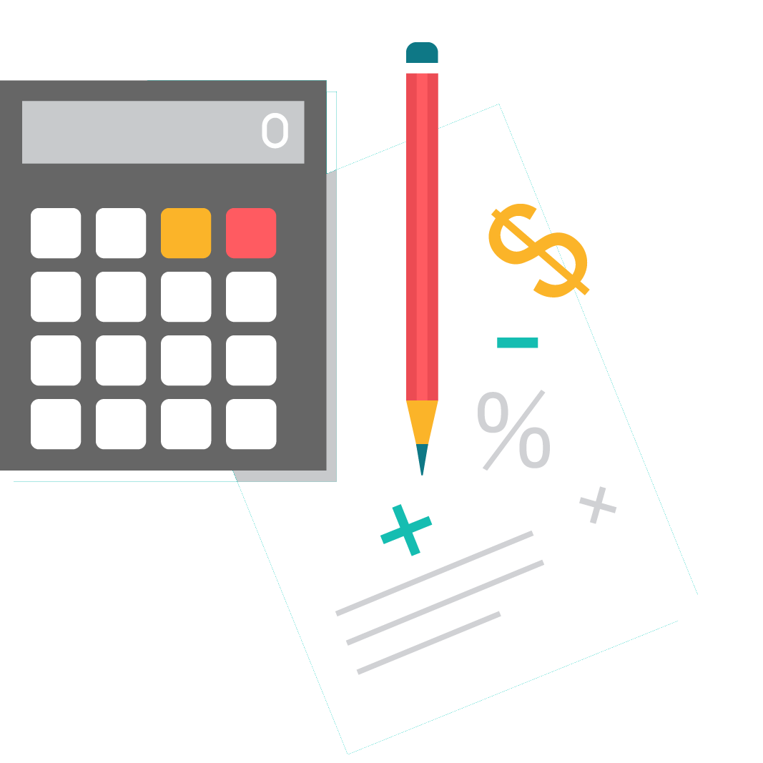
L’incertitude d’un facteur d’émission
Les facteurs d’émissions sont conçus en utilisant des valeurs moyennes.
Une marge d’incertitudes statistiques est liée à chaque facteur.
De la même manière, les données collectées sont également soumises à l’incertitude.
La méthode du Bilan Carbone® manipule des ordres de grandeur.
Le plus important n’est pas l’exactitude de la quantité de CO₂ émise, ce qui compte est de savoir où et comment intervenir pour réduire les émissions.

Slide 14
Principales leçons à retenir
Il y a un grand nombre de gaz à effet de serre, et chacun dispose d’un potentiel de réchauffement. Il est nécessaire d’avoir une unité de mesure commune : kgCO₂e.
Il est impossible de mesure directement toutes les émissions de gaz à effet de serre. Des facteurs d’émissions basés sur des valeurs moyennes, avec une marge d’incertitude, sont utilisés pour estimer les émissions.
Le plus important n’est pas d’obtenir un chiffre exact, mais de déterminer un ordre de grandeur qui nous permette de réaliser des actions.
Pour estimer les émissions de gaz à effet de serre pour une utilisation donnée, les données collectées sont multipliées par le facteur d’émission pertinent.

Slide 15
Et le gagnant est… (en tonnes de CO2)
Le CO₂ est utilisé comme unité de référence car
A : Il s’agit du gaz à effet de serre le plus puissant.
B : Il repose sur une sorte de graphique.
C : Il s’agit du gaz à effet de serre le plus émis par l’activité humaine.

Slide 16
Et le gagnant est… (en tonnes de CO2)
Quel est le but d’une évaluation de carbone ?
A : Identifier le coupable
B : Formuler un plan d’action
C : S’adapter au changement climatique
D : Mesurer le CO₂

Slide 17
COLLECTE DE DONNÉES
De quel type de données avons-nous besoin ?
Pourquoi devons-nous les collecter ? À qui les demander ?
Calculateur Clicks On
Notes:
Maintenant que nous savons pourquoi nous estimons les émissions de GES et comment nous les mesurons, passons à la phase de collecte des données

Slide 18
Le cadre de l’évaluation - Que devons-nous prendre en compte ?
Définir clairement l’activité à évaluer
Tout ce qui se passe dans l’établissement ?
Les émissions générées par l’éducation et la formation, notamment les travaux pratiques ?
Le service de restauration, d’autres activités ?
Définir le périmètre physique de l’établissement et établir un inventaire
Tout ce qui passe dans l’établissement - voitures, livraisons, électricité, déchet, etc.
Utiliser ce qui se passe à l’extérieur de l’établissement - service de restauration, déplacements, évènements, loisirs, etc.
Utiliser ce qui se passe dans l’établissement - installation de chauffage, eau chaude sanitaire, élagage, service de restauration, entretien, etc.
Lister toutes les hypothèses et calculs dans un rapport que vous pourrez consulter ultérieurement !
Déchets
Sources fixes Électricité, chauffage, climatisation
Transport Déplacement des élèves et des équipes, expéditions et livraisons, etc.
Alimentation Cantine, restaurant scolaire, service de restauration, habitudes alimentaires.
Consommables et matériaux Papier, matières brutes, produits de nettoyage, services, etc.
Actifs fixes Construction de bâtiments, fabrication des équipements de bureau, fournitures, etc.
Notes:
La première chose à faire dans une évaluation carbone est de définir clairement les activités à prendre en compte ou non, et pourquoi. Vous devez définir le cadre de cette évaluation. Au-delà de certaines émissions que nous ne pouvons pas éviter, la définition du cadre est arbitraire. Vous devez faire ce choix. Plus nous comptons, plus nous avons de capacités d’action... et plus cela nous prend du temps. Tout dépend donc de vos objectifs et de vos ambitions.
Ci-après vous trouverez quelques conseils pour essayer de lister toutes les potentielles sources d’émission de manière exhaustive avant de faire votre choix. Le fait de choisir ou de ne pas choisir une source spécifique doit être argumenté et noté dans le rapport qui accompagne le calcul. Le rapport est essentiel si vous souhaitez vous rappeler les hypothèses que vous avez identifiées la dernière fois ou comparer plusieurs évaluations. Avec le calculateur Clicks On, vous trouverez 5 catégories (énergie, alimentation, transport, fournitures et immobilisations) avec un certain nombre de questions à répondre et de données à collecter. C’est un bon départ mais, si vous souhaitez élargir ce périmètre, n’hésitez pas à le faire vous-même.

Slide 19
Avant de collecter les données et de réaliser les calculs
Déterminer les opérations à évaluer
Opérations d’une école secondaire (collège/lycée) avec xxx élèves, sur une année scolaire.
Déterminer le cadre et l’année de référence
Toute activité de l’école
Déplacements entre le domicile et l’école (y compris les weekends et les vacances)
Service de restauration
Etc.
Rappel : Tout argument et hypothèse doit être expliqué et rédigé dans un rapport pour que les résultats de l’évaluation soient facilement compréhensibles.
Notes:
La première chose à faire dans une évaluation carbone est de définir clairement les activités à prendre en compte ou non, et pourquoi. Vous devez définir le cadre de cette évaluation. Au-delà de certaines émissions que nous ne pouvons pas éviter, la définition du cadre est arbitraire. Vous devez faire ce choix. Plus nous comptons, plus nous avons de capacités d’action... et plus cela nous prend du temps. Tout dépend donc de vos objectifs et de vos ambitions.
Ci-après vous trouverez quelques conseils pour essayer de lister toutes les potentielles sources d’émission de manière exhaustive avant de faire votre choix. Le fait de choisir ou de ne pas choisir une source spécifique doit être argumenté et noté dans le rapport qui accompagne le calcul. Le rapport est essentiel si vous souhaitez vous rappeler les hypothèses que vous avez identifiées la dernière fois ou comparer plusieurs évaluations. Avec le calculateur Clicks On, vous trouverez 5 catégories (énergie, alimentation, transport, fournitures et immobilisations) avec un certain nombre de questions à répondre et de données à collecter. C’est un bon départ mais, si vous souhaitez élargir ce périmètre, n’hésitez pas à le faire vous-même.

Slide 20
Quel type de données recherchons-nous ?
Voici une liste non exhaustive des informations et données à collecter pour un établissement de formation.
Énergie Factures de chauffage et d’électricité, rapport d’entretien de la climatisation, etc.
Transport Moyens de transport utilisés, provenance des marchandises délivrées, etc.
La liste des données à collecter dépend du cadre de l’évaluation !
Consommables et matériaux Factures d’achat : papier, matières brutes, produits de nettoyage, services, etc.
Déchets
Quantité de déchets générés, recyclage, récupération de matériaux, etc.
Immobilisations Liste des bâtiments, superficie, année de construction, inventaire des équipements de bureau, fournitures, véhicules, etc.
Service de restauration Nombre et composition des plats servis, etc.
Notes:
Comme nous l’avons dit précédemment, dans une évaluation carbone nous voulons connaître le total d’émissions de GES de l’école. Mais ces données ne sont pas directement disponibles. Nous allons utiliser les facteurs d’émission pour transformer quelque chose en émissions de GES. Il y a de nombreuses unités différentes pour les facteurs d’émission, par exemple kgCO2e/kWh pour tout ce qui consomme beaucoup d’énergie ou kgCO2e/unité pour chaque objet qui émet beaucoup pendant sa production. Dans le cadre de ce projet, vous allez devoir utiliser des facteurs d’émissions choisis, c’est pourquoi vous allez devoir vous adapter à ces facteurs et utiliser leurs unités. Cette unité va déterminer les données que vous allez devoir collecter. Par exemple, le facteur d’émission associé aux ordinateurs est en kgCO2e/unité, c’est pourquoi vous devrez trouver le nombre d’ordinateurs qui ont été achetés cette année. De manière générale, vous devrez trouver les données demandées par le calculateur Clicks On. Si vous souhaitez élargir le cadre, vous devrez trouver de nouveaux facteurs d’émission et identifier les données les plus pertinentes à collecter, mais cela peut être pour la prochaine fois.

Slide 21
Nous pouvons maintenant collecter les données !
Une fois que le cadre est défini, nous devons trouver les données.
Objectifs
Collecter toutes les données nécessaires pour calculer les émissions de gaz à effet de serre
Faire prendre conscience et obtenir de l’aide pour l’évaluation carbone
Au préalable
Lister toutes les données à collecter
Préparer l’outil de collecte des données.
Notes:
Pendant la phase de collecte des données, vous allez rencontrer différentes personnes qui travaillent à l’école. C’est le bon moment pour ne pas leur parler seulement des données, mais également pour leur faire prendre conscience de ce que vous faites et de l’importance de réduire nos émissions de gaz à effet de serre. Et avant de poser des questions à quelqu’un, assurez-vous de préparer toutes vos questions et de lister tout ce que vous devez savoir, cela va vous faire gagner du temps !

Slide 22
CALCULATEUR CLICKS ON (PRÉSENTATION GÉNÉRALE)

Slide 23
Conseil : Utilisez des questionnaires
Dans certaines catégories il y a de nombreuses données à collecter.
Cela ferait perdre trop de temps de demander à chaque élève :
Comment se rendent-ils à l’école ?
Que mangent-ils tous les jours ?
Pour faciliter la collecte de données, vous pouvez utiliser des questionnaires et un échantillonnage.
Concevez un questionnaire et envoyez-le à un échantillon des élèves et des équipes.
Extrapolez les résultats à l’ensemble des élèves et des équipes.
Ne vous laissez pas déborder par la quantité de données à collecter !
Notes:
Pour certaines catégories telles que l’énergie ou les fournitures, vous aurez peut-être la chance de trouver toutes les informations sur une seule facture ! Mais cela ne sera pas le cas pour les catégories telles que l’alimentation ou le transport. Vous allez devoir demander à tous les élèves, enseignants et à toute l’équipe ANE comment ils se rendent à l’école et ce qu’ils mangent tous les jours ? Vous pouvez essayer de poser directement la question à chaque personne, mais vous allez gagner beaucoup de temps en utilisant un questionnaire. Si vous avez du mal à concevoir ces questionnaires, vous pouvez regarder dans le Guide de collecte de données, ce document vous aidera à créer des formulaires efficaces et à analyser les résultats que vous obtenez.

Slide 24
Conseil : Identifiez les bonnes ressources
Quelques personnes ressources utiles et sources d’information
Direction de l’école et intendant
Autorités locales/régionales
Concierge
Étudiez le fonctionnement de l’école et observez l’organigramme pour trouver la personne dont vous avez besoin !
Service informatique
Service des achats
Responsable de la cantine
Notes:
Pour toutes les catégories, le directeur de l’école et l’intendant peuvent avoir les réponses, mais il y a d’autres personnes auxquelles vous devriez penser.
Pour les problèmes d’énergie, les autorités locales ou régionales. Dans certaines régions, ils sont en charge de la consommation énergétique et de la construction.
Pour l’alimentation, le responsable de la cantine peut bien sûr être d’une grande aide !
Pour les fournitures, vous pouvez demander au service des achats.
Pour les immobilisations, le responsable informatique doit tout savoir sur les ordinateurs, les photocopieuses, etc.
De plus, le documentaliste de votre école peut vous aider à utiliser un ordinateur et à l’utiliser pour collecter des données.

Slide 25
À votre tour !
Planifiez une évaluation carbone pour votre école en utilisant l’outil Clicks On

Slide 26
L’outil

Slide 27
Comment l’utiliser ?

Slide 28
Comment commencer ?

Slide 29
Comment savoir si vos résultats ont bien été mesurés ?

Slide 30
Quoi faire ensuite ?

Slide 31
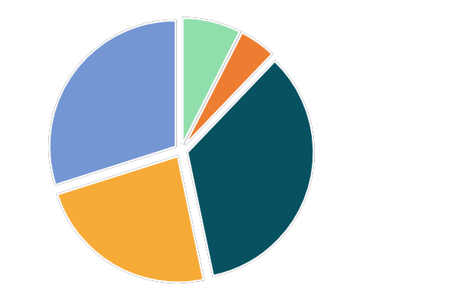
Que faisons-nous ensuite ? - Analyser une évaluation carbone
Achats
9 %
Déchets
7 %
Transport 23 %
Quelles sont les priorités pour l’action ?
Quelles sont les utilisations qui génèrent le plus d’émissions ?
Quelles sont les utilisations sur lesquelles nous pouvons agir facilement ?
Service de restauration 21 %
Consommation énergétique 35 %
Notes:
Explication: À la fin du calcul, nous avons une meilleure compréhension des sources d’émission les plus importantes dans notre école. Il est temps d’agir pour les réduire !
Pour cela, nous devons nous demander quelles sont les priorités pour l’action et nous devons concevoir un plan d’action efficace pour réduire nos émissions à court et moyen terme. Nous allons apprendre à le faire dans notre prochaine ppt « Phase 4 - Plan d’action ».

Slide 32
Conclusions et évaluations
Qu’avons-nous appris ?
DIFFICILE
DIFFÉRENT
APPRIS
Notes:
Facilitator guide p.XXX

Slide 33
Crédits
Icones :
Via Flaticons :
Icon Pond, Vectors market, Smashicons, Freepik, Dimi Kazak, mynamepong, IconGeek26, monkik, Kiranshastry, Chanut-is-Industries, Roundicons
Via getdrawings.com :
Rainbow Passion
Via pngtree.com :
588ku

